Slide 1
presentatie jaarplan 2017-2018 8 juni 2018 15.00-16.00

Slide 2
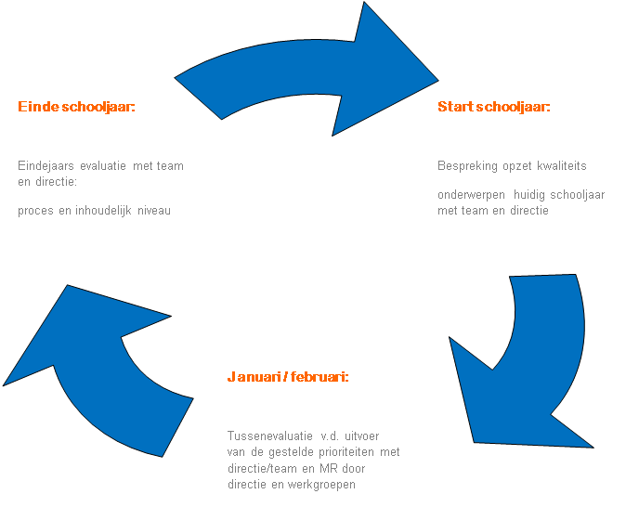
Cyclische werkwijze

Slide 3
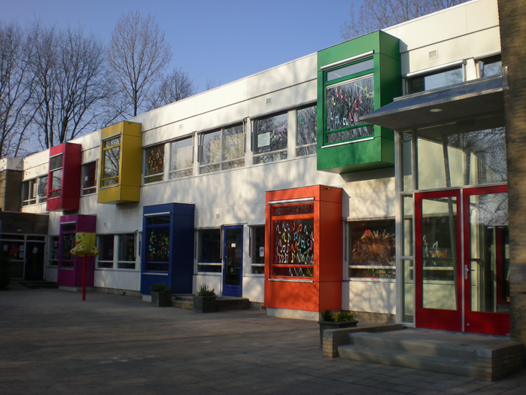
Bevindingen
Rondje bevindingen
Mondeling
Delen met wat heeft het schooljaar je gebracht
Kort en bondig

Slide 4
Proces Evaluatie Schooljaar
Retrospectief jaar 20..-20..
MEER
MINDER
S
T
O
P
P
E
n
D
O
O
R
G
A
A
N
STARTEN

Slide 5
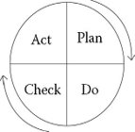
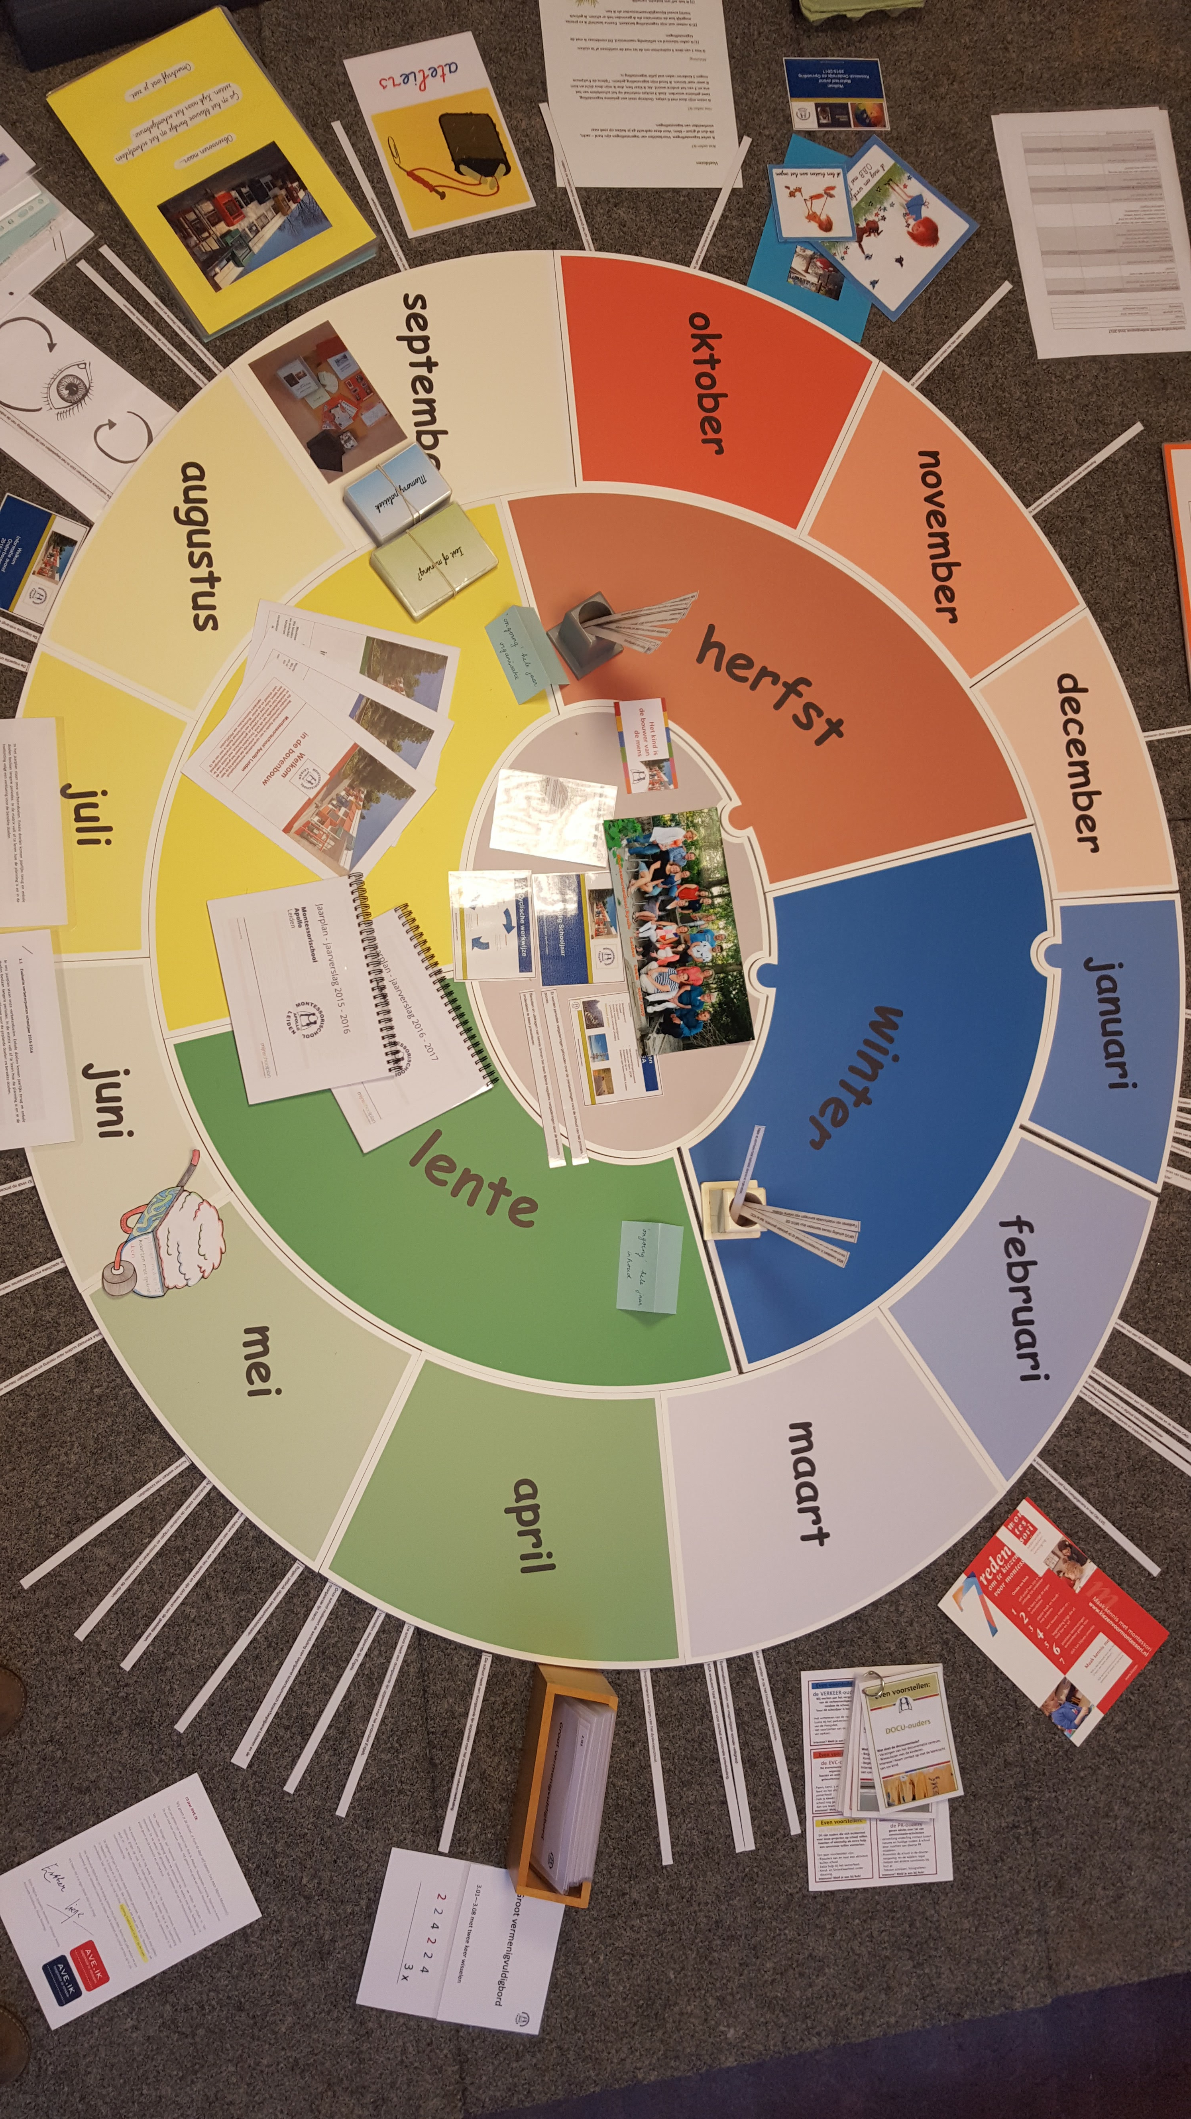
Inhoud
Kader:
Doelen van ons montessorionderwijs
gekoppeld aan de
Leidende principes
Jaarplan 2017-2018
Doelen op de cirkel
Binnen cirkel: afgerond
Buitencirkel: nieuw / nog doen

Slide 6
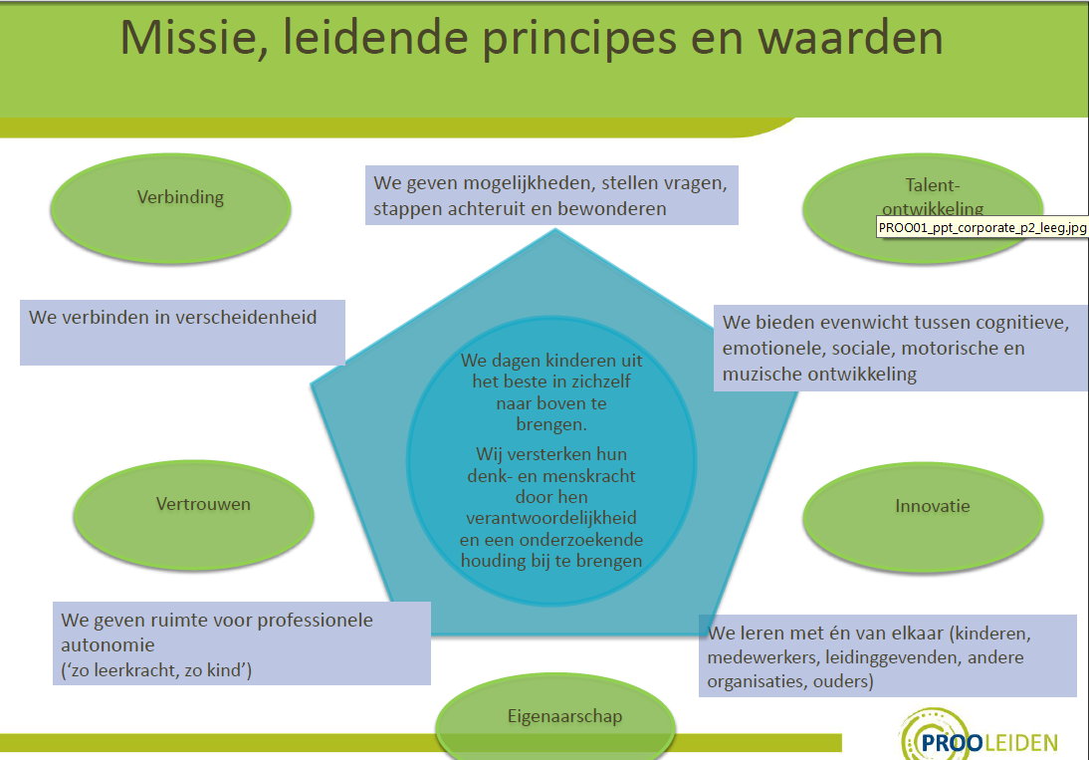
Passend binnen strategisch beleidsplan PROO

Slide 7
Vragenlijst
Digitale vragenlijst is uitgezet
Toelichting
Invullen vragenlijst

